Slide 1
Классы и обьекты

Slide 2
Что такое ООП...
Аббревиатура ООП расшифровывается как "Объектно-ориентированное программирование".
Раз программирование "объектно ориентировано" - значит, в первую очередь нужно разобраться именно с этими "объектами".
Ceйчас перед Вами откроется целый мир новых понятий. И хотелось бы предупредить - этой теме нужно уделять большое внимание, потому что именно это понятие станет основой всей Вашей дальнейшей работы.

Slide 3
Что такое "объект"
Программирование - это вещь сложная сама по себе. Никто не стремится его усложнять, а наоборот - все сделано для того, чтобы работа шла легче и быстрее. ООП, с его объектами - это именно то, что было придумано для упрощения Вашей работы.
Работая ранее, Вы скорее всего пользовались Scanner для считывания символов, которые вводятся пользователем. Правда, удобно - две строчки, и готово? Вы объявляете Scanner:
создавая новый объект типа Scanner, и можете работать, задавая разные методы. Вам не важно, какая работа проходит внутри - главное Вы можете использовать этот метод снова и снова.

Slide 4
Что такое "объект"
Что важно - в дальнейшем Вы сможете создавать собственные классы и объекты!
Наверняка, Scanner Вы использовали не один раз. Они имели разные параметры и названия- scan, sanner, sc или sc1. Это были разные объекты одного класса.
У каждого объекта есть свойства. Например, свойства машины: модель, цвет, размер и т.д.
У каждого объекта есть методы (то есть действия, которые может делать объект). Например, методы машины: затормозить, нажать на газ и т.д. Ниже приводим Вам слайд в помощь.

Slide 5

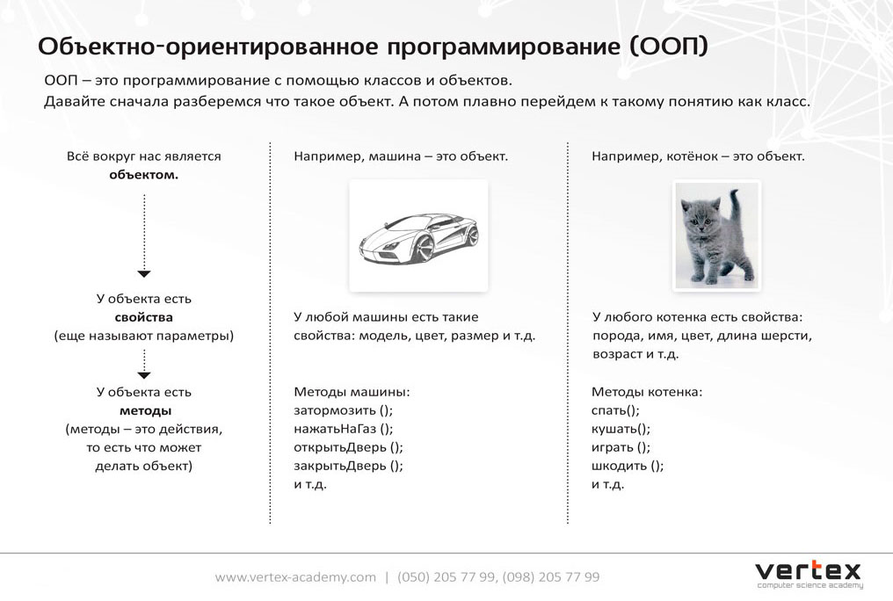
Что такое "объект"
Что важно - в дальнейшем Вы сможете создавать собственные классы и объекты!
Наверняка, Scanner Вы использовали не один раз. Они имели разные параметры и названия- scan, sanner, sc или sc1. Это были

Slide 6
Что такое “класс”
Класс может быть определен как шаблон который описывает поведение объекта, который в свою очередь имеет состояние и поведение. Он(объект) является экземпляром класса. Например: собака может иметь состояние — цвет, имя, а также и поведение — кивать, лаять, есть.
Класс – это своего рода схема, по которой проектируется будущий объект, и в дальнейшем будет создан по этой схеме используя конструктор класса.

Slide 7
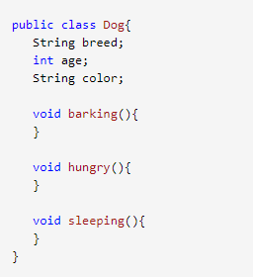
Что такое “класс”
Пример класса:

Slide 8
Что такое “класс”
Класс может содержать любой из следующих видов переменных:
Локальные переменные, определенные внутри методов, конструкторов или блоков. Они будут объявлены и инициализированы в методе, и будут уничтожены, когда метод завершится.
Переменные экземпляра являются переменными в которые доступны в пределах класса. Они инициализируются при загрузке. Переменные экземпляра могут быть доступны внутри любого метода, конструктора или блоков этого конкретного класса.
Переменные класса или статические переменные класса в Java объявляются в классе вне любого метода с помощью статического ключевого слова.
В Java классы могут иметь любое количество методов. В приведенном выше примере, barking(), hungry() и sleeping() являются методами.

Slide 9
Геттеры и Сеттеры

Slide 10
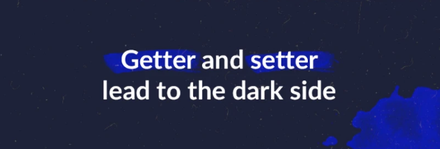
Геттеры и сеттеры
Название происходит от английского “get” — “получать” (т.е. “метод для получения значения поля”) и set — “устанавливать” (т.е. “метод для установки значения поля”).

Slide 11
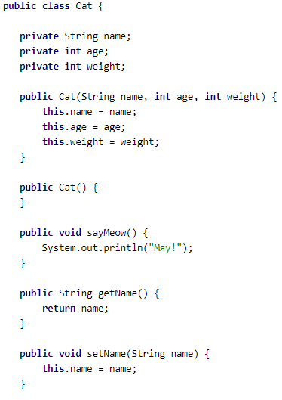
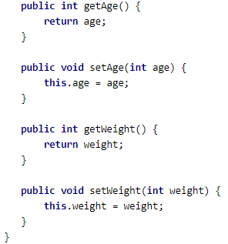
Геттеры и сеттеры
Их названия чаще всего состоят из слова get/set + названия поля, за которое они отвечают.

Slide 12
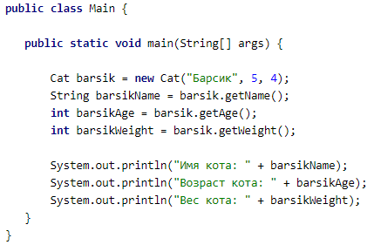

Геттеры и сеттеры
Вот как это выглядит в программе: Вывод в консоль:

Slide 13

Геттеры и сеттеры
Теперь из другого класса (Main) есть доступ к полям Cat, но только через геттеры. Обратите внимание — у геттеров стоит модификатор доступа public, то есть они доступны из любой точки программы. А как обстоят дела с присваиванием значений? За это отвечают методы-сеттеры

Slide 14
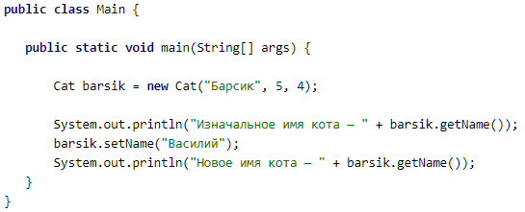

Геттеры и сеттеры
Мы вызываем метод setName() у объекта Cat, передаем ему в качестве аргумента строку, и эта строка присваивается в поле name нашего объекта
Вывод в консоль:
Здесь мы использовали и геттеры, и сеттеры. Вначале с помощью геттера мы получили и вывели в консоль первоначальное имя кота. Потом с помощью сеттера назначали его полю name новое значение — “Василий”. И потом с помощью геттера получили имя снова, чтобы проверить, действительно ли оно изменилось.

Slide 15
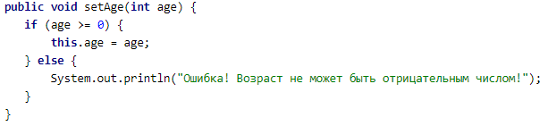
Геттеры и сеттеры
Сеттер — это полноценный метод. А в методе мы можем заложить необходимую нам логику проверки, чтобы не допустить неприемлемых значений. Например, можно легко не позволить назначение отрицательного числа в качестве возраста:

Slide 16
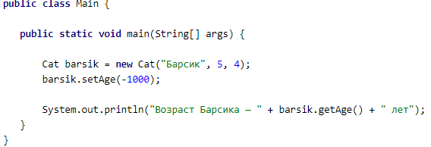
Геттеры и сеттеры
И теперь наш код работает корректно!
Вывод в консоль:
Внутри сеттера есть ограничение, и оно защищает от попытки установить некорректные данные. Возраст Барсика остался без изменений.

Slide 17
Геттеры и сеттеры
С помощью геттеров и сеттеров мы можем более тонко настраивать взаимодействие пользователей (людей которые будут использовать наш класс) с полями объекта, например если мы не хотим что бы у объектов нашего класса Cat можно было изменять имя, можно не делать соответствующего метода сеттера setName().
Но даже если у наших полей нет никаких ограничений на возможные значения, всегда доступ к ним лучше осуществлять через геттеры и сеттеры, что бы не нарушать принцип инкапсуляции.

Slide 18
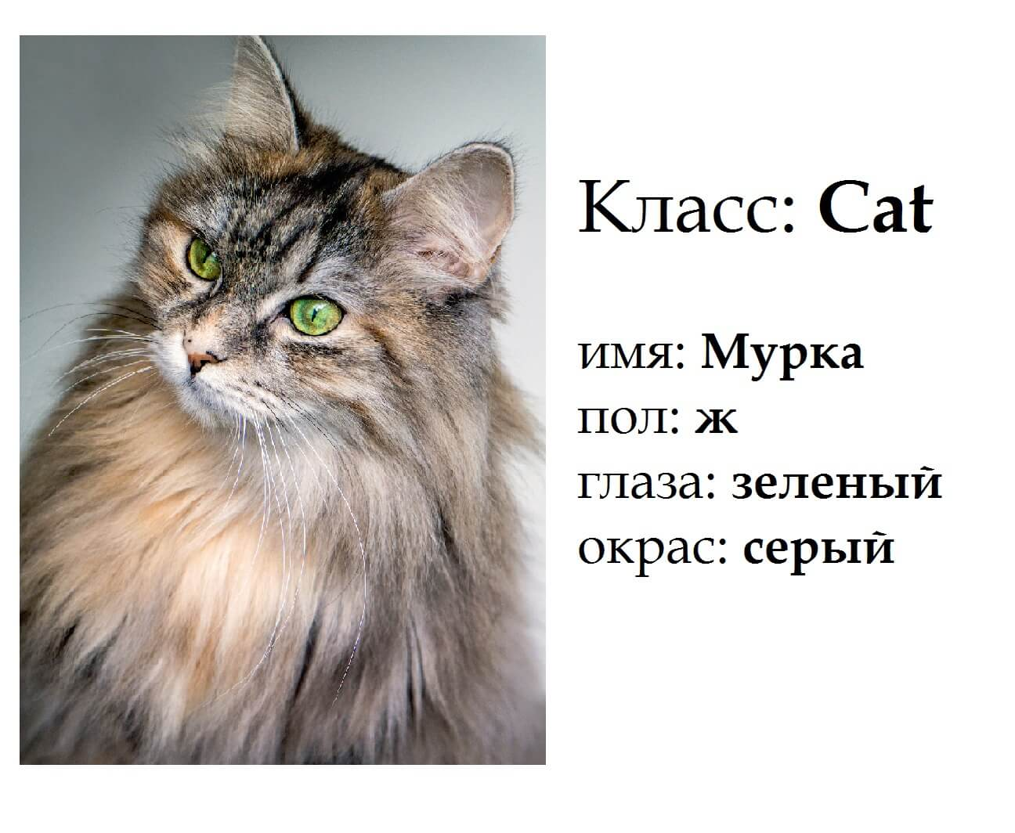
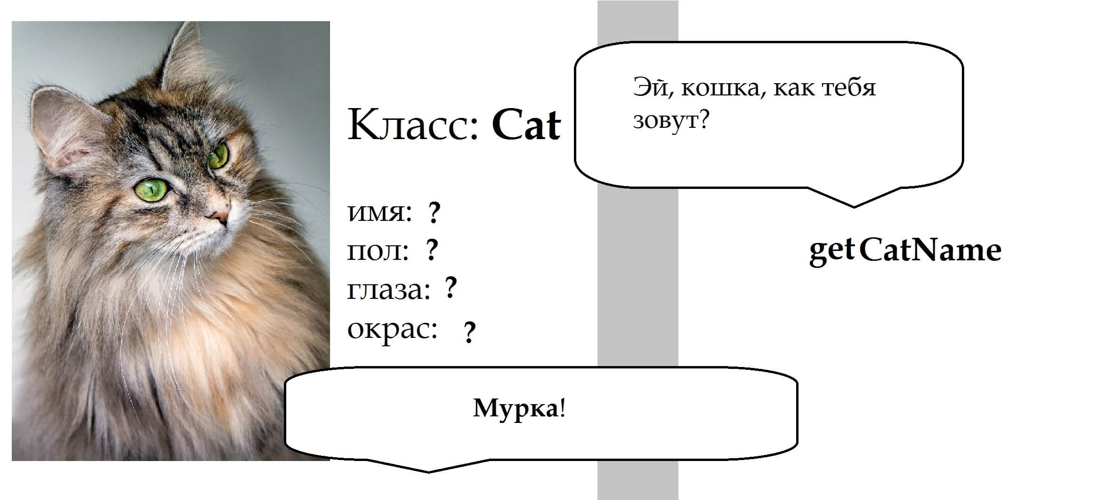
Геттеры и сеттеры
Это общепринятый способ вводить данные ("set") или получать данные ("get"). Например, у меня есть класс Cat - кошка. Я задаю (используя setter) имя, пол, цвет глаз и окрас кошки (или кота):
А потом, если нужно узнать, какое у кошки имя - получаю с помощь getter - в данном случае getCatName :

Slide 19
Зачем они нужны?
Действительно - если я сам все задаю, зачем все эти геттеры и сеттеры?
Тут, нам стоит вспомнить про такой принцип ООП как инкапсуляция. С помощью геттеров и сеттеров Вы защищаете содержимое программы - когда ей пользуется кто-то другой.
Представим, что создается программа, с помощью которой печатаются паспорта. Вам ведь не захочется, чтобы кто-то без доступа вносил изменения в эту программу?

Slide 20
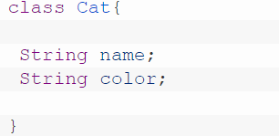
Как это работает?
Итак, как уже стало понятно, геттеры и сеттеры выполняют важную миссию защиты данных Вашей программы. Давайте рассмотрим, как это происходит на практике, и представим, что у нас есть такой класс Cat:
Вот, в нашем классе есть только имя и цвет кошки/кота. Как создать геттеры и сеттеры для переменных этого класса?
Тут понадобится две составляющие.

Slide 21
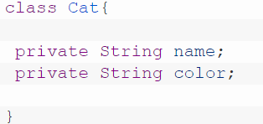
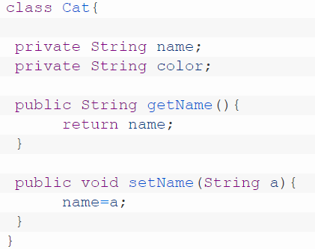
Как это работает?
1. Задать полям, которые мы хотим защитить, свойство private.
2. Написать метод геттер/ сеттер
для каждого поля.
Для поля name:

Slide 22
Как это работает?
Как Вы могли заметить, метод getName (имя метода-геттера состоит из слова get + название переменной) - это метод, который возвращает переменную типа String (т.е. имя кошки), и при этом не требует никаких данных.
Метод setName (имя метода-сеттера тоже состоит из слова set + название переменной) ничего не возвращает (void) но при этом требует String - новое значение для переменной name.

Slide 23
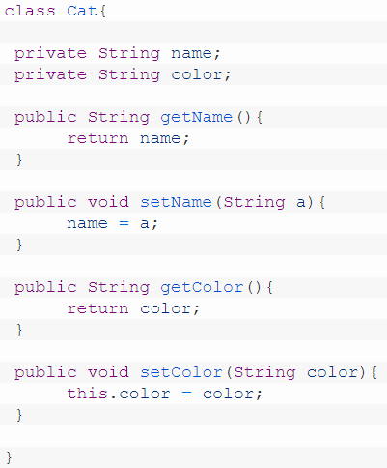
Как это работает?
Теперь, таким же образом, напишем геттер и сеттер для переменной color:

Slide 24

Как это работает?
Видите - геттеры и сеттеры создаются по одному и тому же шаблону. Кроме того, Вы могли обратить внимание на эти строчки:

Slide 25
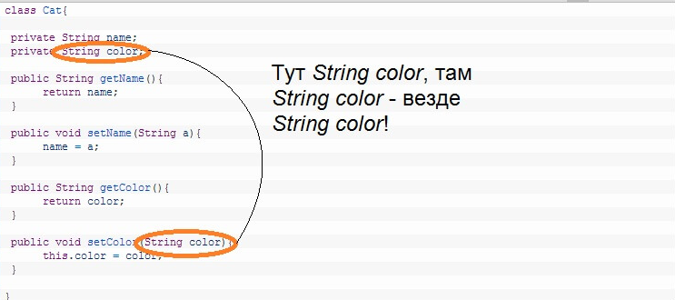
Как это работает?
Посмотрите на слово this. Дело в том, что в данном методе есть две переменные с одинаковым названием - переменная String color, которую мы объявили ранее для всего класса, и переменная внутри метода:

Slide 26
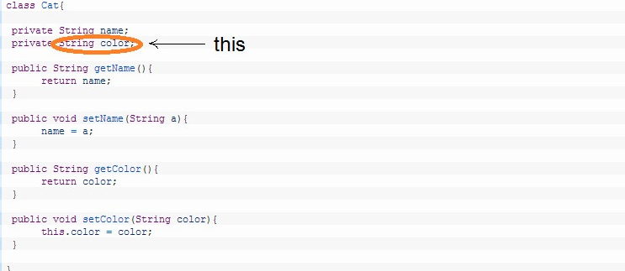
Как это работает?
Это означает, что программа не знает - когда Вы пишете,например "color =", который из них Вы имеете ввиду? Поэтому, для обозначения переменной, объявленной для всего класса, используется слово "this":

Slide 27
О чем нужно помнить?
Пожалуйста, всегда обращайте внимание на следующее:
1. Наименование полей (переменных, содержащихся в классе) всегда пишется с маленькой буквы (например, int number, String name, и т.д.).
2. Как уже говорилось, наименование геттеров и сеттеров - в формате "get" + имя переменной с большой буквы (например, getColor, getName).
3. Метод геттер не имеет параметров (т.е. в скобках ничего не пишется) и возвращает значение одной переменной (одного поля).
4. Метод сеттер всегда имеет модификатор void и только один параметр, для изменения значения одного поля.

Slide 28
Конструкторы

Slide 29
Конструкторы в Java
Конструкторы - это специальные методы, которые вызывается при создании объекта.
Они "конструируют" новый объект определенного класса.

Slide 30
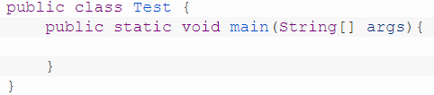
Шаг за шагом
1. Вы создаете "тело" программы, прописывая метод main:

Slide 31
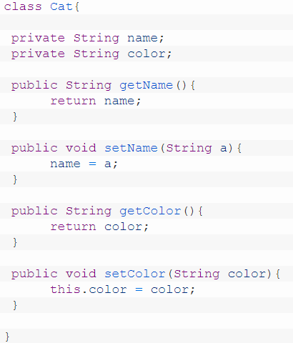
Шаг за шагом
2. Допустим, Вам нужен объект класса Cat.
Класс Cat у вас уже есть, и выглядит он так:

Slide 32
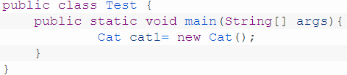
Шаг за шагом
Вы пишете строку, которая должна создать объект класса Cat:

Slide 33
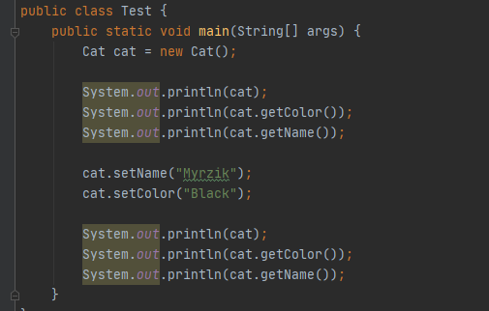
Шаг за Шагом
Давайте посмотрим как работают геттеры и сеттеры:

Slide 34
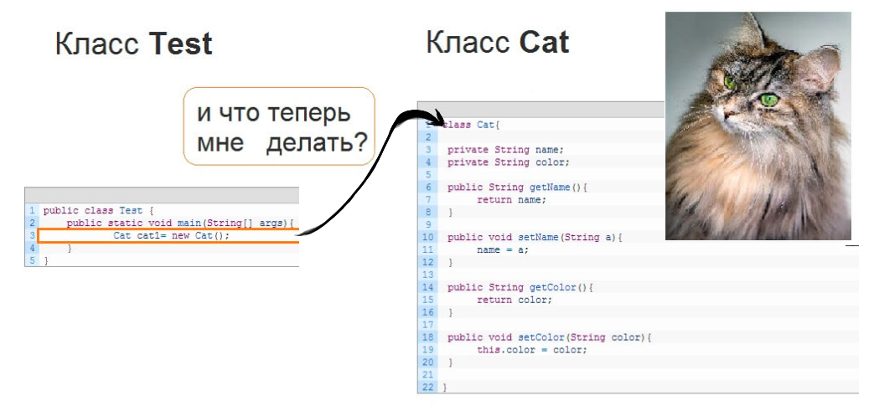
Шаг за шагом
3. В тот момент, когда программа приступает к созданию объекта cat1, она идет в class Cat:

Slide 35
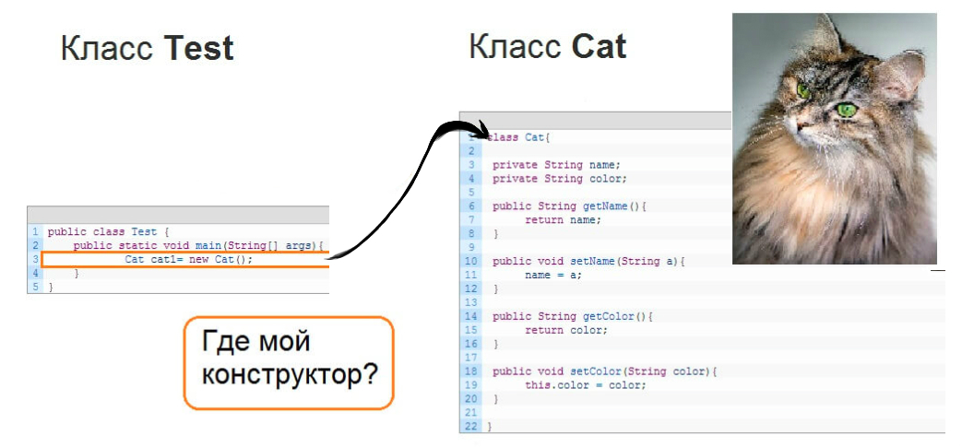
Шаг за шагом
Тут-то и появляется необходимость в конструкторах. Ведь в первую очередь Java ищет именно конструкторы, которые укажут, как именно создавать объект.

Slide 36
Шаг за шагом
Но в нашем классе есть только геттеры и сеттеры - никаких конструкторов! Что же делать? Теперь объект не создастся?
Создастся, конечно. А все потому, что по-настоящему конструктор все равно присутствует - просто он явно не указан. Теперь, давайте посмотрим как создавать конструкторы явно, и какими они вообще бывают.

Slide 37
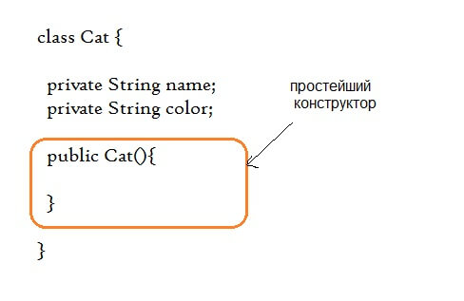
Как создается конструктор
Конструктор - это самый обычный метод, который имеет такое же название, как и класс. Вот пример:

Slide 38
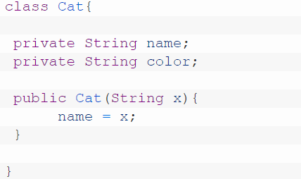
Как создается конструктор
Тем не менее, как Вы видите, этот конструктор ничего не требует. Таким образом, мы просто создали такой же, как и конструктор по умолчанию. Если захотим потребовать 1 параметр, запишем следующий код:

Slide 39
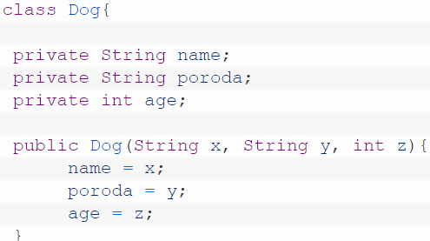
Как создается конструктор
Теперь, невозможно будет создать объект класса Cat без того, чтобы указать его имя. Если мы хотим больше параметров, просто указываем больше элементов в скобках:
Соответственно, внутри метода мы присваиваем введенные значения параметрам нашего класса.

Slide 40
Явные и неявные конструкторы
Существуют два вида конструкторов - явные и неявные. Вы уже знаете, что, даже если ничего не прописать в коде класса, Вы все равно сможете "сконструировать" объект этого класса.
Но, если все и так работает, зачем их вообще писать?
Какие преимущества это дает?

Slide 41
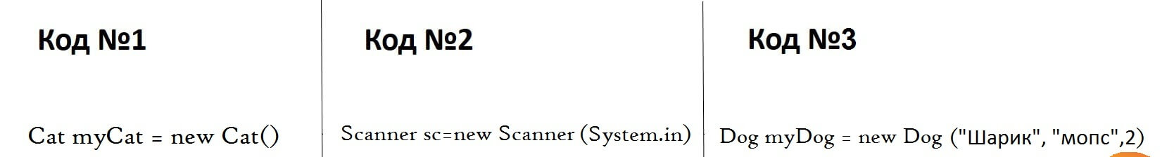
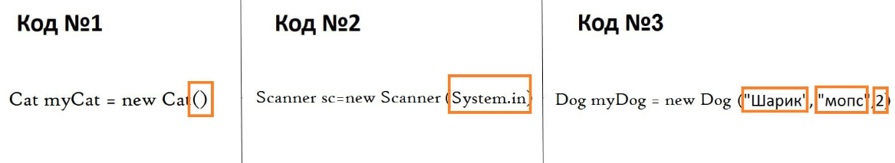
Преимущество 1. Контроль над вводом данных.
Сначала, посмотрим на изображение. Какие отличия Вы видите?
Если Вы заметили, что у всех трех классов разное количество параметров в конструкторе - Вы были правы:

Slide 42
Преимущество 1. Контроль над вводом данных.
Явно прописывая конструктор, Вы получаете возможность регулировать, какие параметры и в каком количестве нужно задать для создания объекта определенного класса.
Код№1 - класс Cat - скорее всего, был создан с использованием
неявного конструктора. Он не просит никаких параметров.
Код№2 - класс Scanner - уже использует явно описанный конструктор. Он требует один параметр - и без него создать объект невозможно.
Код№3 - класс Dog - тоже использует явно описанный конструктор. Но тут, как мы видим, требуется уже три параметра - имя ("Шарик"), порода ("мопс") и возраст собаки (2 года).

Slide 43
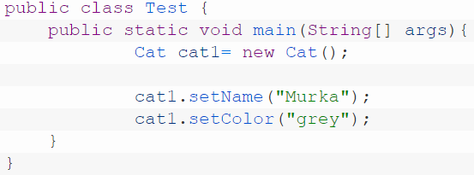
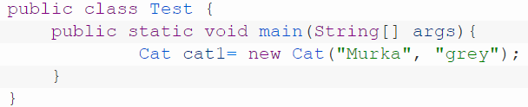
Преимущество 2. Меньше строчек кода.
Конструктор уменьшает количество строк в коде? Сравните:
и этот код:

Slide 44
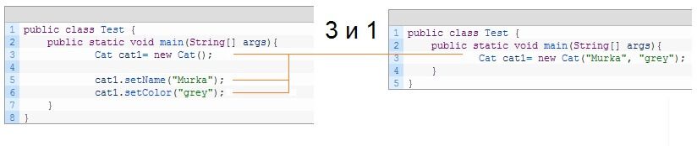
Преимущество 2. Меньше строчек кода.
В первом случае, у нас 3 строчки. Во втором - одна:
А это уже в три раза меньше!

Slide 45
Объекты

Slide 46
Объекты
Новый объект (или экземпляр) создаётся из существующего класса при помощи ключевого слова new:
В большинстве случаев вы будете использовать такой способ. Пусть вас не удивляет, что приходится дважды использовать слово Cat, оно имеет разный смысл.

Slide 47
Объекты
Слева от оператора присваивания = определяется имя переменной и его тип Cat. В правой части выражения происходит выделение памяти для нового экземпляра класса Cat и инициализируется экземпляр. Оператор присваивания присваивает переменной ссылку на только что созданный объект. Имена объектов не нужно начинать с большой буквы, как у класса. Так вы будете различать, где класс, а где экземпляр класса. Если имя экземпляра класса состоит из нескольких слов, то используется camelCase, когда все первые буквы слов, кроме первой, пишутся с большой - superBlackCat.

Slide 48
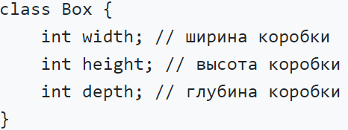
Объекты
Простой пример создания класса Box (коробка для кота):

Slide 49
Объекты
При таком варианте Java автоматически присвоит переменным значения по умолчанию. Например, для int это будет значение 0. Но не всегда значения по умолчанию подойдут в вашем классе. Если вы создали переменную для описания количества лап у кота, то логично сразу присвоить значение 4. Поэтому считается хорошей практикой сразу присваивать нужные значения полям класса, не полагаясь на систему.

Slide 50
Объекты
Сам класс - это просто шаблон, заготовка. Чтобы ваше приложение могло использовать данный шаблон, нужно создать на его основе объект при помощи ключевого слова new:

Slide 51
Объекты
Но что если случилсоь так, что у нас нету ни геттеров/сеттеров, не коструктора?
К полям класса можно обращаться напрямую через созданный объект, делается это слудющим образом:

Slide 52
Объекты
Объект catBox, объявленный в коде вашей программы, сразу займёт часть памяти на устройстве. При этом объект будет содержать собственные копии переменных экземпляра width, height, depth.
Для доступа к этим переменным используется точка (.). Если мы хотим присвоить значение переменной width, то после создания объекта класса можете написать код:

Slide 53
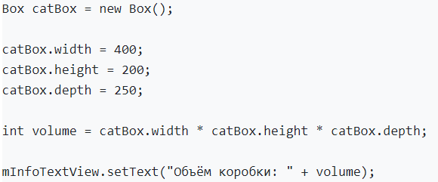
Объекты
Если мы хотим вычислить объём коробки, то нужно перемножить все значения размеров коробки:

Slide 54
Объекты
Каждый объект содержит собственные копии переменных экземпляра. Вы можете создать несколько объектов на основе класса Box и присваивать разные значения для размеров коробки.
При этом изменения переменных экземпляра одного объекта никак не влияют на переменные экземпляра другого объекта.
Давайте объявим два объекта класса Box:

Slide 55
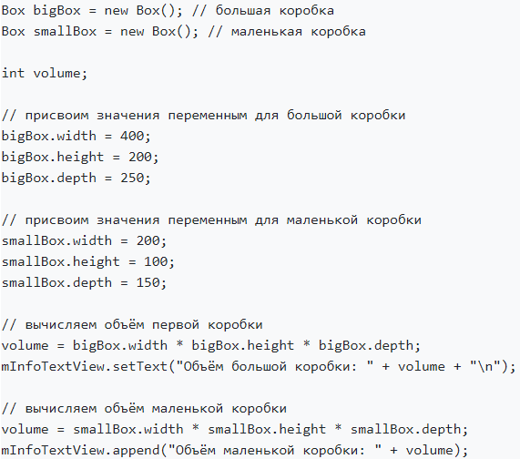
Объекты

Slide 56

Объекты
Когда мы используем конструкцию типа Box bigBox = new Box();, то в одной строке выполняем сразу два действия - объявляем переменную типа класса и резервируем память под объект. Можно разбить конструкцию на отдельные части:
Обычно такую конструкцию из двух строк кода не используют на практике, если нет особых причин.
Когда мы используем ключевое слово new и указываем имя класса, то после имени ставим круглые скобки, которые указывают на конструктор класса.

Slide 57
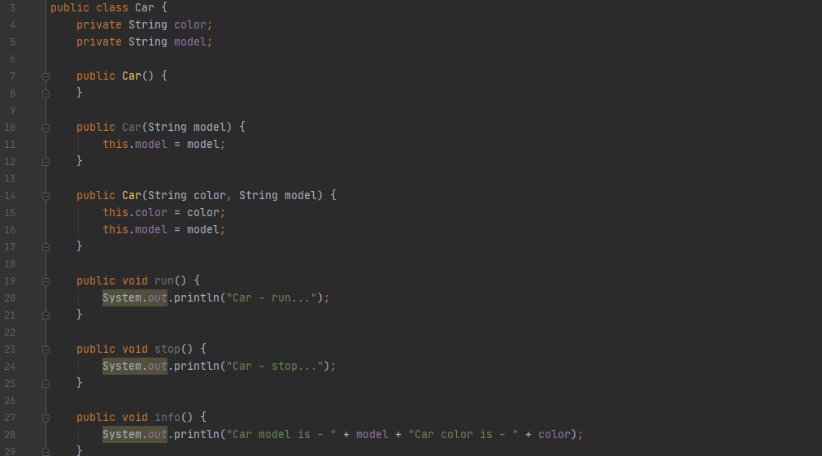
Объекты
Напишем новый класс!

Slide 58
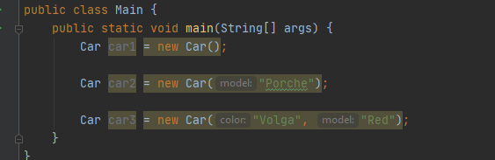
Объекты
При вызове разных Конструкторов они будут заполняться значениями по умолчанию или теми, которые Вы укажите!
Используя метод info() давайте посомтрим что мы получили:

Slide 59
Объекты
Так же есть методы, при вызове которых Машина едет или останавливается:
run() - вывод на консоль "Car - Run..."
stop() - вывод на консоль "Car - Stop..."
Еще есть метод, который отдает всю информацию о Машине.
info(); - вывод в консоль информации о Машине.
Вы наверняка заметили, что поля: color и model - приватные (private), а значит произвести с ними какое-то действие вне этого Класса - невозможно!

Slide 60
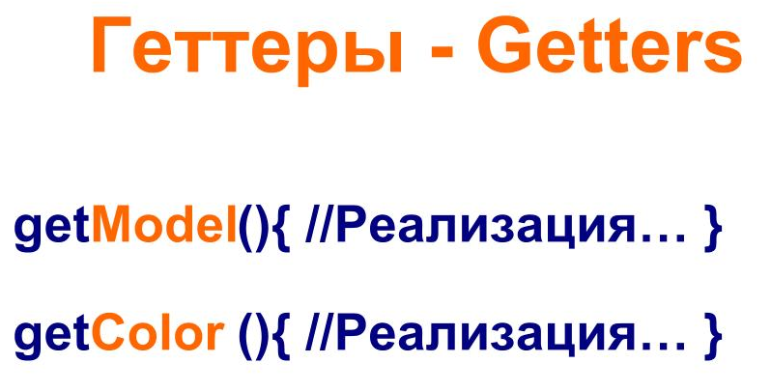
Объекты
Но нужно же в любой момент иметь возможность узнать какого цвета или модели Машина и не вызывать при этом метод info() - который отдает всю информацию о Машине. В таком случае пользуемся Геттерами!

Slide 61
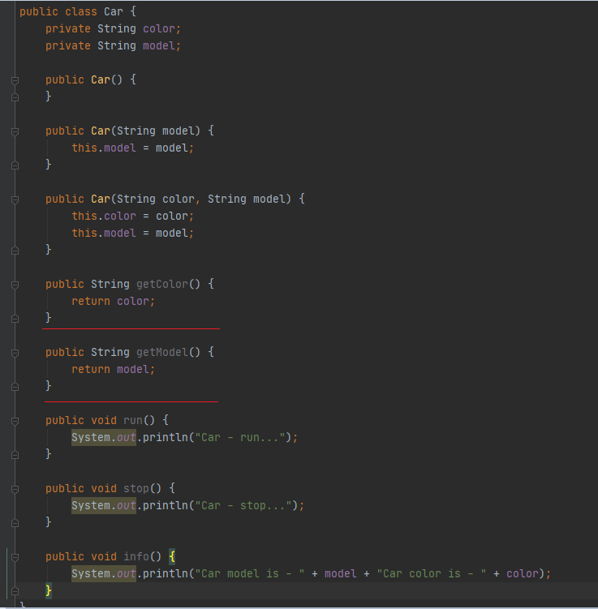
Объекты
Пример:

Slide 62
Объекты
Теперь добавили два метода:
getColor() - который возвращает цвет Машины.
getModel() - который возвращает модель Машины.
Это гораздо удобней, чем просто переменные, потому что Вы получаете не просто цвет или модель. Вы получаете метод, а значит можно в методе до того как вернуть цвет или модель, произвести какие-то действия, важные для жизни данного объекта. И таким образом Вы не нарушаете правила Инкапсуляции!

Slide 63
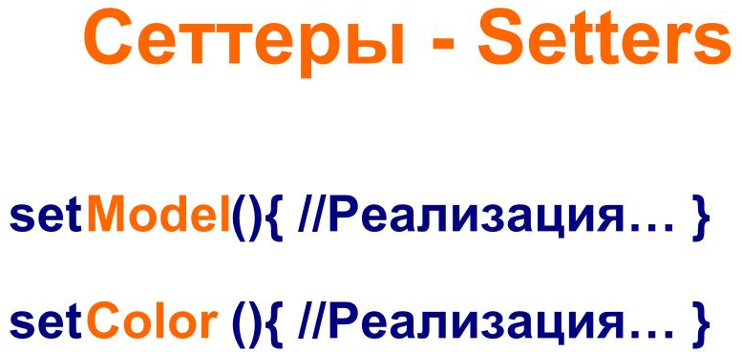
Объекты
Но что, если Вы хотите перекрасить Машину? Тогда на помощь приходят Сеттеры - Setters:

Slide 64
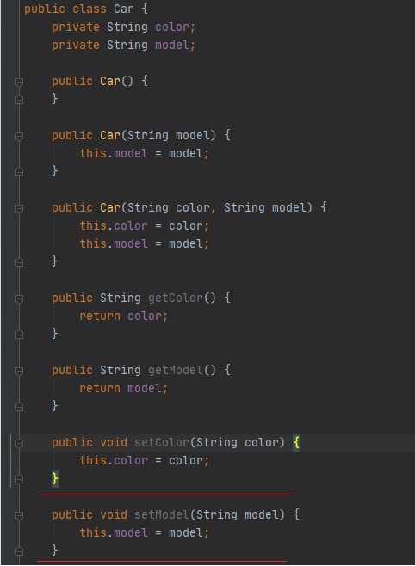
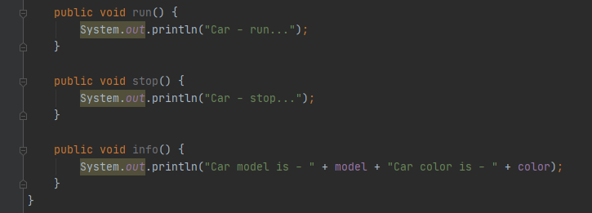
Объекты
Пример:

Slide 65
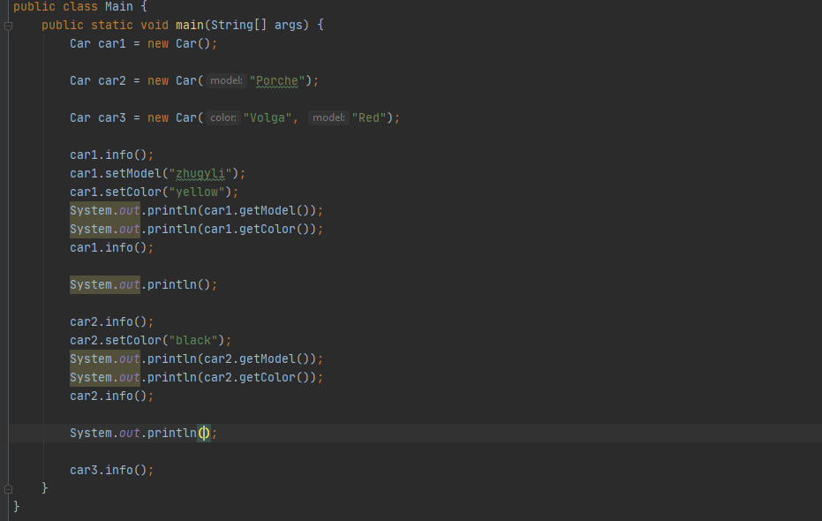
Объекты
А теперь создадим несколько Объектов и произведем над ними какие-нибудь действия:

Slide 66
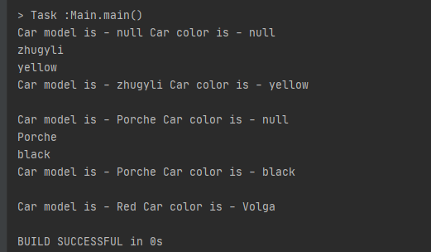
Объекты
Вывод в консоли:

Slide 67
МАТЕРИАЛЫ ДЛЯ ПОДГОТОВКИ
"Грокаем Алгоритмы", Бхаргава Адитья
"Изучаем SQL", Линн Бейли
"Core Java", Кей С.Хорстманн
"Java. Руководство для начинающих", Герберт Шилдт
"Философия Java", Брюс Эккель
“Чистый код”, Роберт Мартин

